Slide 1
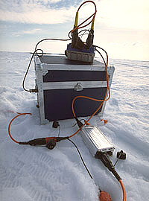
Sismique réflexion
Principe:
    On génère des ondes (explosion)
    Les ondes réfléchissent
    Placement de récepteur ( les géophones)

Slide 2
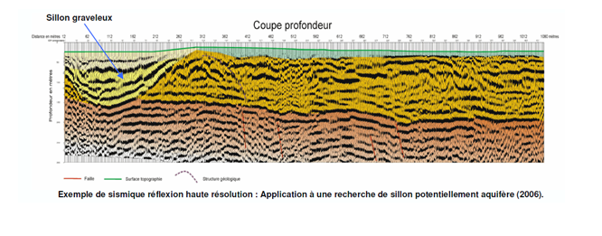
Sismique réflexion
Principe:
    Mesure du temps que met l'onde de l'émetteur au récepteur
    Établissement d'une carte des sous-sols
    Début des forages

Slide 3
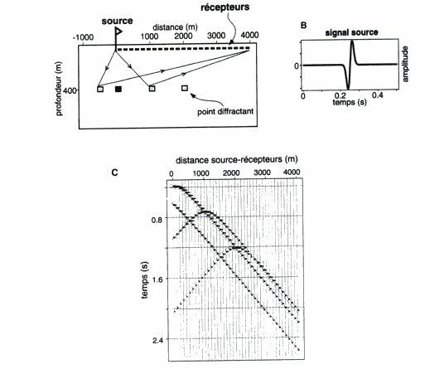
Sismique réflexion

Slide 4
Sismique réflexion
Intérêt:
    Recherche de cavités
    Recherche de gisement de substances utiles
    Recherche de réservoirs en eau ou en hydrocarbures
Profondeur d'enquête: >15m
Coût: 3 fois supérieur a la sismique réfraction

